Slide 1
NEROVNICE V SÚČINOVOM A PODIELOVOM TVARE
RNDr. Anna Slovenkaiová

Slide 2
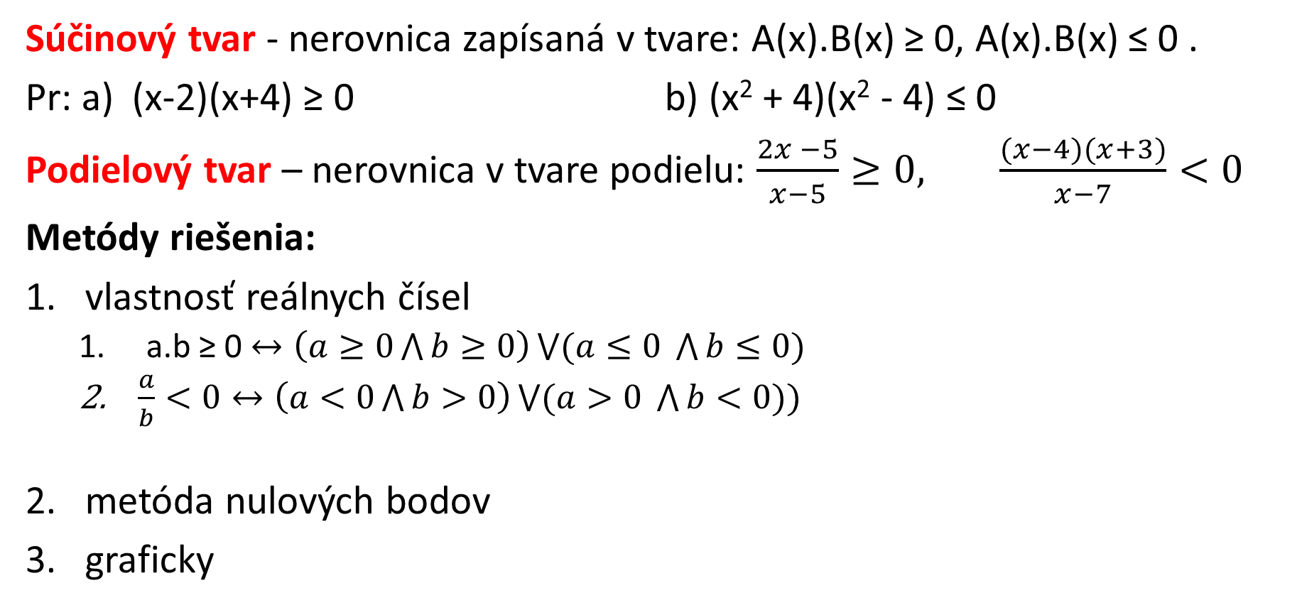
Nerovnice v súčinovom a podielovom tvar
Súčinový tvar - nerovnica zapísaná v tvare: A(x).B(x) ≥ 0, A(x).B(x) ≤ 0 .
Pr: a) (x-2)(x+4) ≥ 0 b) (x² + 4)(x² - 4) ≤ 0
Podielový tvar – nerovnica v tvare podielu: $\frac{2x −5}{x−5}≥0, \frac{(x−4)(x+3)}{x−7}<0$
Metódy riešenia:
vlastnosť reálnych čísel
a.b ≥ 0 $↔\left(a≥0\bigwedge{b≥0}\right)\bigvee{(a≤0 \bigwedge{b≤0})}$
$\frac{a}{b}<0↔\left(a<0\bigwedge{b>0}\right)\bigvee{(a>0 \bigwedge{b<0})})$
metóda nulových bodov
graficky

Slide 3
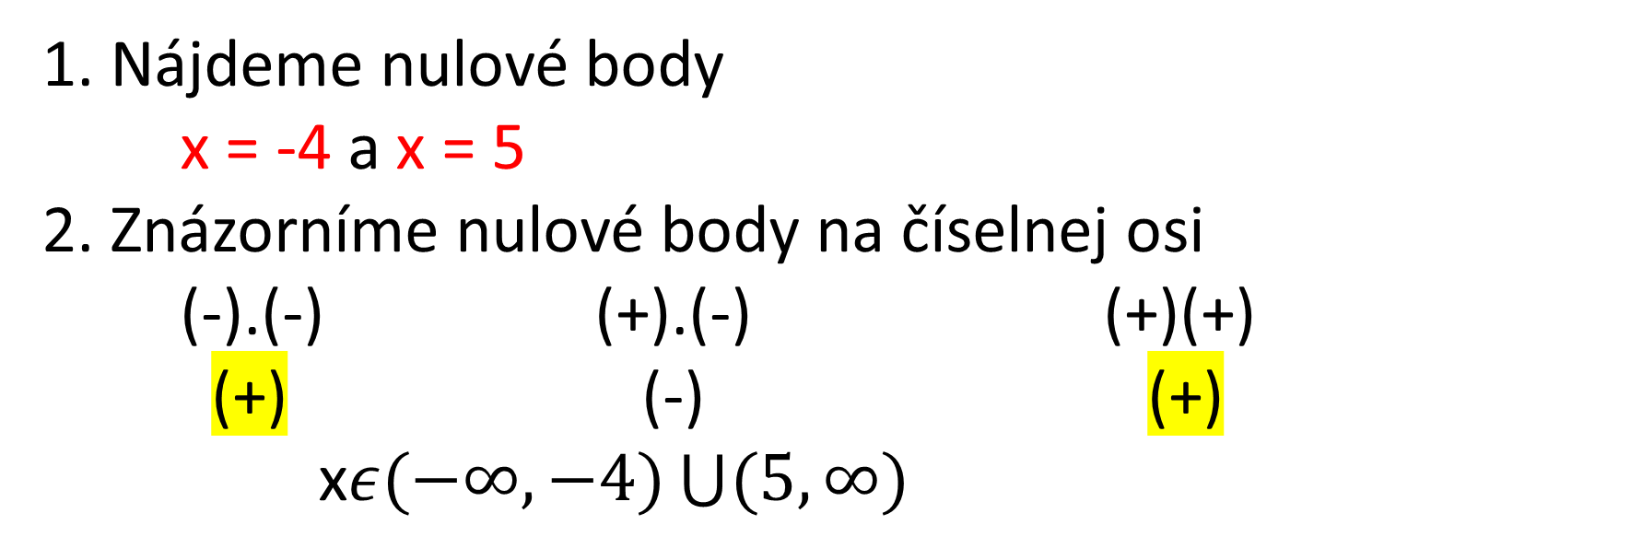

Súčinový tvar
$$\left(x+4\right)⋅\left(x−5\right)>0 (+)$$
1. Nájdeme nulové body
x = -4 a x = 5
2. Znázorníme nulové body na číselnej osi
(-).(-) (+).(-) (+)(+)
(+) (-) (+)
x$ε(−∞,−4)\bigcup{(5,∞)}$
-4
5

Slide 4
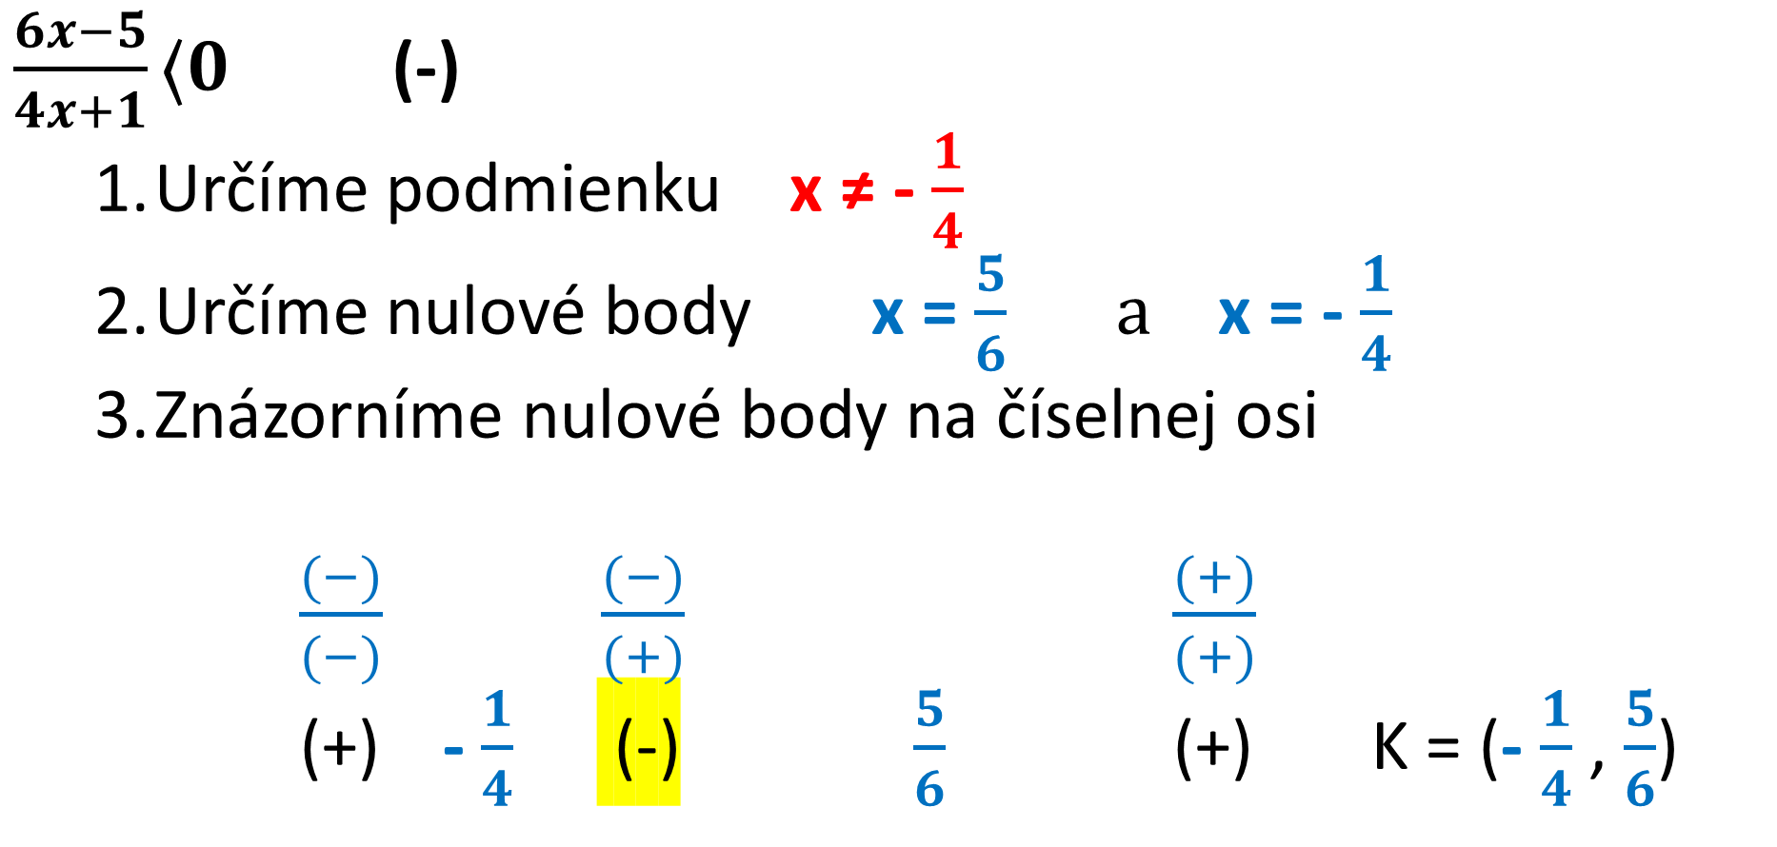
Podielový tvar
$\frac{6x−5}{4x+1}⟨0$ (-)
Určíme podmienku x ≠ - $\frac{1}{4}$
Určíme nulové body x = $\frac{5}{6} a$ x = - $\frac{1}{4}$
Znázorníme nulové body na číselnej osi
$\frac{(−)}{(−)}$ $\frac{(−)}{(+)}$ $\frac{(+)}{(+)}$
(+) - $\frac{1}{4}$ (-) $\frac{5}{6}$ (+) K = (- $\frac{1}{4}$ , $\frac{5}{6}$)

Slide 5
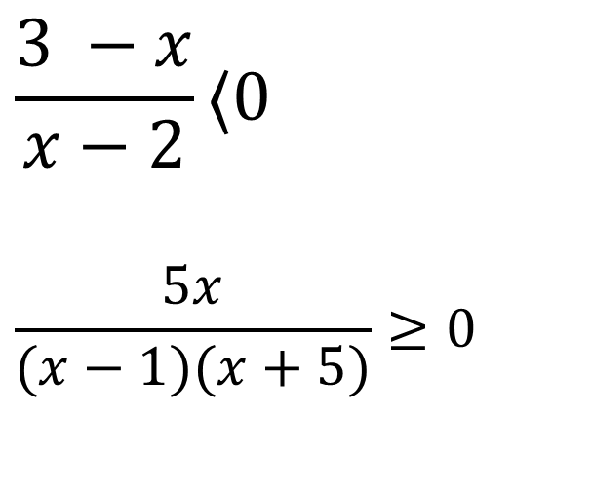
Cvičenie Riešte v R:
$$\frac{3 −x}{x−2}⟨0$$
$$\frac{5x}{(x−1)(x+5)}≥0$$

Slide 6
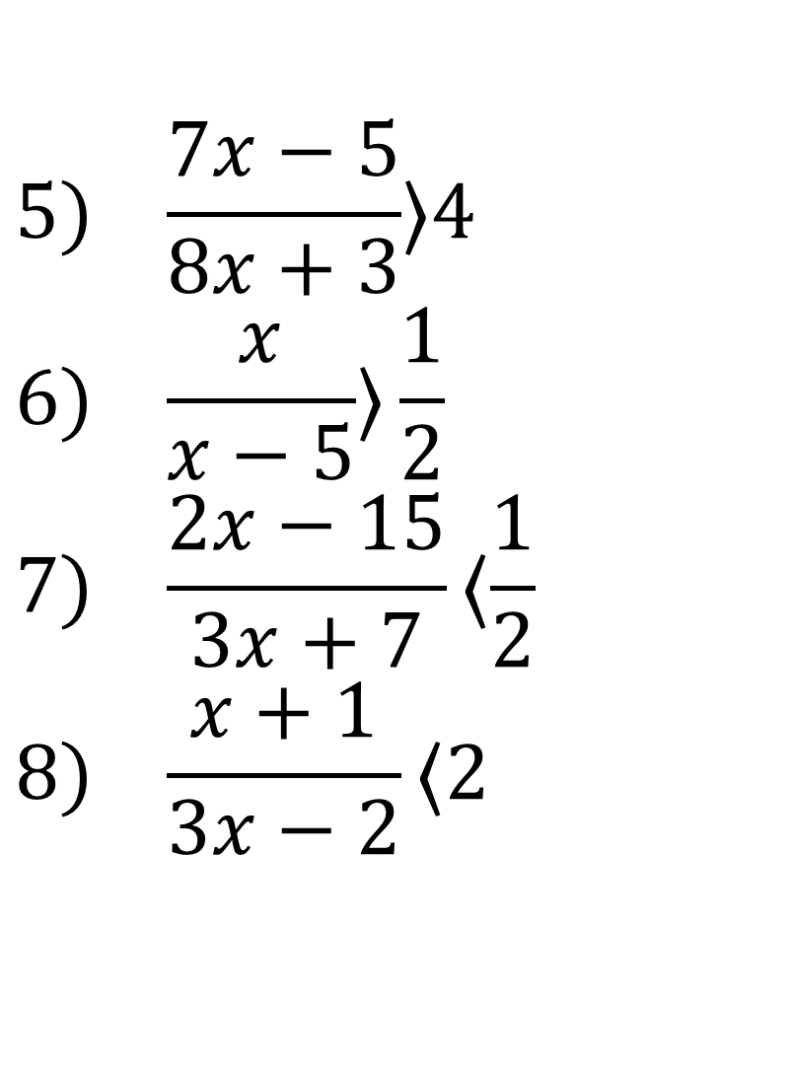
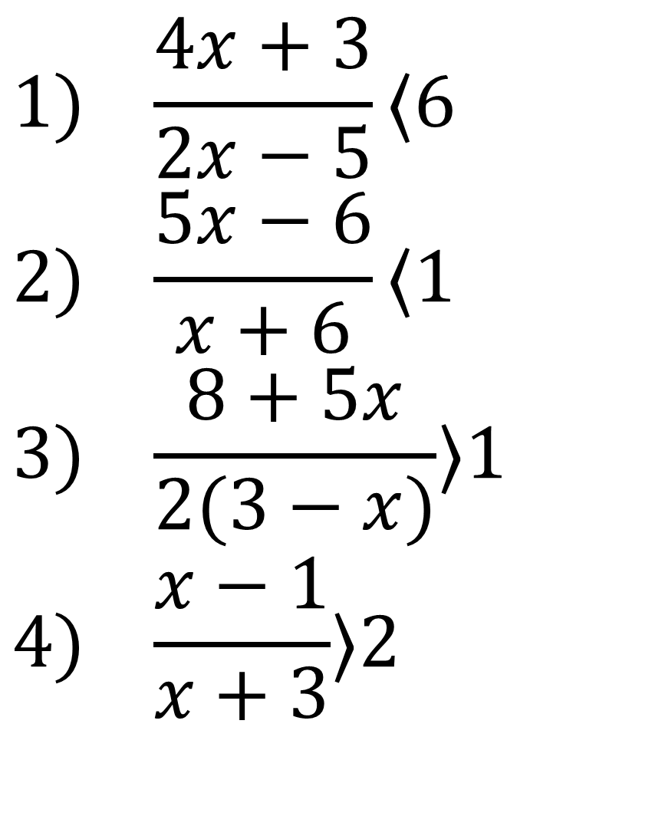
$$1)^{}\frac{4x+3}{2x−5}⟨6$$
$$2)^{}\frac{5x−6}{x+6}⟨1 \\ 3)^{}\frac{8+5x}{2(3−x)}⟩1 \\ 4)^{}\frac{x−1}{x+3}⟩2$$
$$6)^{}\frac{x}{x−5}⟩\frac{1}{2} \\ 7)^{}\frac{2x−15}{3x+7}⟨\frac{1}{2} \\ 8)^{}\frac{x+1}{3x−2}⟨2$$

